Slide 1
Medziľudské vzťahy
Technika pre ZŠ

Slide 2
Medziľudské vzťahy sú nevyhnutnou súčasťou ľudského života.
Človek je tvor spoločenský. Od praveku žijeme v skupinách, delíme sa o potravu, radosti i starosti
Aby sme spolu dokázali žiť musíme dodržiavať základné pravidlá slušného správania. Úcty jeden k druhému, rešpekt k iným, byť tolerantný a neporušovať zákony.

Slide 3
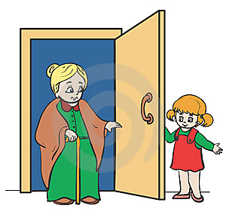
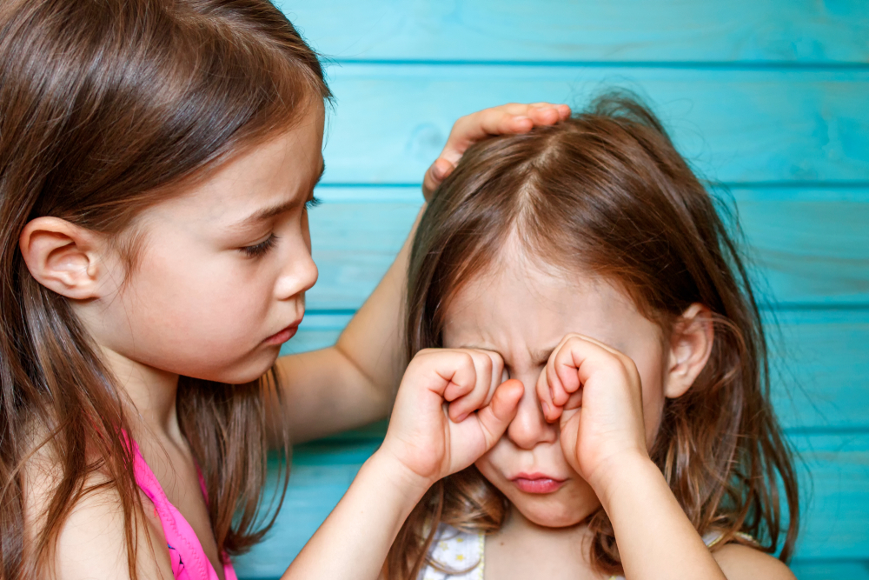

Slide 4
Pravidlá slušného správania
Vážme si seba i ostatných
Nerobiť iným to, čo nechceme aby iní robili nám
Počúvajme iných a učme sa

Slide 5


Slide 6
Buď pokorný k okolitému svetu
Dodržujme to, čo sme sľúbili
Priznajme si chyby
Buďme optimisti a verme ostatným
Buďme úctiví k starším, pomáhajme im
Zdravme sa známym a susedom
Neklameme a nepodporujeme klamstvo
Spolupracujme a nezáviďme si
Príležitosť byť lepší máme všetci rovnakú Čo máš dnes, nemusíš mať zajtra

Slide 7



Slide 8
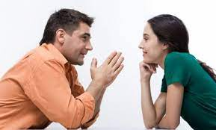
Pravidlá slušného správania nadväzujú na pravidlá o vedení rozhovoru.

Slide 9
„
Na svete nie som sám(a).

Slide 10
Umenie počúvať
Nemáme len rozprávať, ale i počúvať
Ak si myslíš, že máš pravdu, neboj sa povedať svoj názor
Máš právo ho povedať
Rešpektuj ale starších a nadriadených
Nerob sa dôležitejším ako si

Slide 11
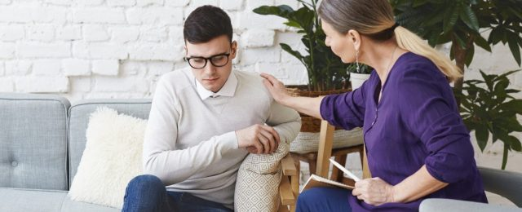

Slide 12
Pozdrav sa nie len zo slušnosti

